Slide 1
PERTEMUAN 5 & 6
POTENSI SUMBER DAYA ENERGI
BENDA ANGKASA
Energi Nuklir,
Magma dan Surya lansung

Slide 2
BAHAN BAKAR KONVERSI ENERGI
FOSIL
NUKLIR
SEL SURYA
Batubara
Minyak Bumi
Gas
Peluluhan Radio Aktif
Reaksi Fisi
Reaksi Fusi
Perhitungan energi surya
Pengumpulan Sel Surya
PLTU
PLTD
PLTG
PLTN
PLTS

Slide 3
  Bahan Bakar Nuklir
Pada reaksi nuklir, energi yang dikeluarkan per-reaksi cukup besar sehingga pengkonversian massa ke energi nuklir dapat dideteksi, dan memungkinkan untuk dapat menghitung berapa besar energi dikeluarkan per-reaksi dari kesetimbangan reaktannya.
Dalam setiap reaksi konversi energi, jumlah massa dan energi harus tetap.
Energi nuklir merupakan energi tersimpan yang bisa dilepas akibat interaksi partikel dalam inti atom, sedangkan atom itu sendiri terdiri dari proton dan neutron yang keduanya disebut nukleon. Jumlah total nukleon dalam satu atom disebut
“ jumlah massa atomik “
Reaksi nuklir adalah berbagai macam interaksi (interaction) antara partikel-partikel bebas dan inti-inti atom.
Salah satu jenis reaksi nuklir yang tercapai antara inti dan neutron yang disebut absorbsi neutron yaitu terjadinya tubrukan antara sebuah neutron bebas dengan suatu inti (nucleas) sehingga neutron tersebut kehilangan kebebasannya dan diserap/diabsorpsi oleh inti. Salah satu kemungkinan kejadian akibat absorpsi neutron adalah pemecahan atau fisi (fission).

Slide 4
  Bahan Bakar Nuklir
Pada reaksi nuklir, energi yang dikeluarkan per-reaksi cukup besar sehingga pengkonversian massa ke energi nuklir dapat dideteksi, dan memungkinkan untuk dapat menghitung berapa besar energi dikeluarkan per-reaksi dari kesetimbangan reaktannya.
Dalam setiap reaksi konversi energi, jumlah massa dan energi harus tetap.
Energi nuklir merupakan energi tersimpan yang bisa dilepas akibat interaksi partikel dalam inti atom, sedangkan atom itu sendiri terdiri dari proton dan neutron yang keduanya disebut nukleon. Jumlah total nukleon dalam satu atom disebut “ jumlah massa atomik “
Reaksi nuklir adalah berbagai macam interaksi (interaction) antara partikel-partikel bebas dan inti-inti atom.
Salah satu jenis reaksi nuklir yang tercapai antara inti dan neutron yang disebut absorbsi neutron yaitu terjadinya tubrukan antara sebuah neutron bebas dengan suatu inti (nucleas) sehingga neutron tersebut kehilangan kebebasannya dan diserap/diabsorpsi oleh inti. Salah satu kemungkinan kejadian akibat absorpsi neutron adalah pemecahan atau fisi (fission).

Slide 5
PROSES PEMBUATAN BAHAN BAKAR NUKLIR
Penggunaan tenaga nuklir yang utama adalah Uranium-235.
Langkah pertama dalam pembuatan bahan bakar nuklir adalah melakukan penyelidikan (ekplorasi) dan pertambangan.
Uranium dijual dipasaran dunia berupa konsentrat dengan suatu komposisi kimia tertentu yang diberi nama “ Yellow Cake” yang merupakan campuran dari amonia, sodium dan manganese, dan merupakan suatu produk berisi Uranium alam dengan kadar 0,7%.
Pada penggunaannya sebagai bahan bakar nuklir dari reaktor air biasa, maka kadar Uranium harus ditingkatkan 0,7% menjadi 2 % atau 3%.
Untuk memperkaya bahan bakar nuklir haruslah diubah menjadi bentuk gas, dimana salah satu gas yang memenuhi sarat adalah gas UF₆.
Sebelum diperkaya bahan bakar nuklir U₃O₈ harus diubah menjadi UF₆, kemudian dirobah bentuk lagi berupa tablet/kapsul agar mudah dalam penggunaanya.
Siklus bahan nuklir mulai dari penambangan, pemanfaatan, sampai penyimpanan ahir dapat dilihat pada gambar 3.1.

Slide 6
  Bahan Bakar Nuklir
Bahan bakar yang telah dipakai didinginkan lebih dahulu dalam kolam perndinginan, kemudian diangkut ke pabrik untuk diproses ulang yang menghasilkan tiga produk :
Uranium yang masih bisa dimanfaatkan dalam bentuk UNH yang diubah menjadi UF6 agar dibawa ke pabrik pengkayaan.
Hasil kedua adalah Plutonium yang dapat dimanfaatkan.
Bahan buang yang harus dibuang pada penyimpanan ahir.
Karena bahan buangan nuklir masih sangat raioaktif dan berbahaya maka penyimpanannya dilakukan dengan menanam didalam tanah

Slide 7
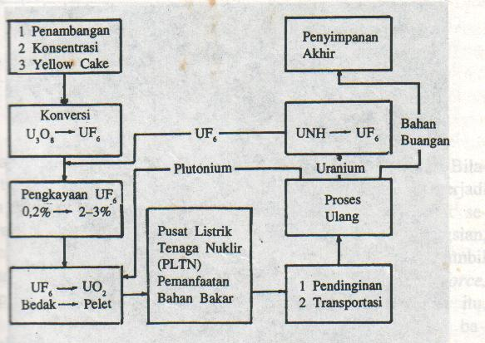
Gambar 3.1.
Siklus bahan nuklir mulai dari penambangan, pemanfaatan, sampai penyimpanan ahir

Slide 8
Tabel 6.1. Cadangan Sebagai Fungsi Harga Bahan Bakar Nuklir
Sumber: Energy Technology Handbook, McGraw-Hill Book Coy, New York.
Harga U₃O₈ (US$ per pound) | Cadangan Tergakan (Ribu Ton) | Cadangan Terduga (Ribu Ton)
Sampai 10 | 765 | 470
Sampai 15 | 1.375 | 775
Sampai 30 | 1.760 | 1.740
Sampai 130 | 2.192 | 2.176

Slide 9
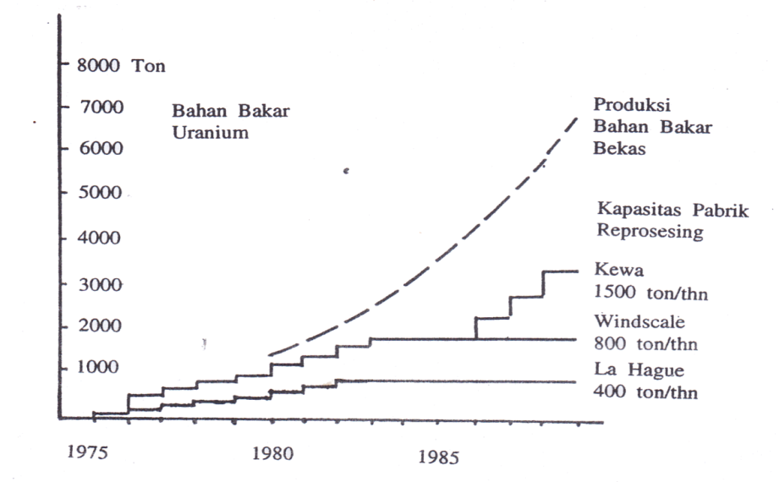
Tiap PLTN harus mempunyai suatu rencana pengungsian. Bilamana terjadi suatu hal yang tidak diinginkan, misalnya terjadi sesuatu bencana nuklir yang dapat membahayakan pendudk sekitarnya,maka sudah harus tersedia suatu rencana pengungsian, yang merupakan pola bagi pemerintah daerah untuk mengambil tindakan-tindakan. Pula harus tersedia suatu unit, suatu task force, lengkap dengan peralatan, untuk setelah terjadinya rencana itu, datang memberi bantuan untuk mengurangi atau membatasi bahaya-bahaya yang terjadi karena bencana nuklir itu.

Slide 10
PLTN
Bersama dengan penggunaan PLTN, perlu dibuat juga rencana penutupan atau pengakhirannya kelak. Hal ini diperlukan bukan saja karena sebuah PLTN merupakan bangunan yang besar dengan dinding-dinding yang sangat tebal akan tetapi terutama karena didalam PLTN itu terdapat banyak bagian-bagian dan alat-alat yang juga pada akhir masa pemakaiannya madih mengandung kegiatan-kegiatan radioaktif yang besar. Diantara sebab-sebab pengakhiran pemakaian PLTN dapat disebut
Telah mencapai akhir pemakaian secara teknis, ataupun secara ekonomis;
Telah mencapai akhir pemakaian secara funsional misalnya untuk reaktor-reaktor percobaan atau prototipe;
Terjadi suatu kerusakan yang besar, yang akan memerlukan biaya yang terlampau tinggi untuk perbaikan.

Slide 11
Pengakhiran PLTN
Pengalaman hingga kini masih terbatas pada pengakhiran beberapa PLTN ukuran kecil saja, dengan masa pemakaian yang agak singkat. Pada pengakhiran pemakaian perlu dicatat sisa radio aktivisitas yang ada (inventory).
Cara-cara pengakhiran pemakaian suatu PLTN terdiri atas :
Penutupan secara aman. Bagian-bagian radioaktif yang ditaruh dalam ruangan-ruangan tertentu dalam bangunan PLTN, kemudian ditutup dan dijaga.
Pembongkaran sebagian beserta penutupan secara aman dari bagian-bagian yang tidak dibongkar.
Pembongkaran secara keseluruhan. Dalam hal ini bagian-bagian yang mengandung bahan bakar radioaktif disimpan di tempat lain yang aman.

Slide 12
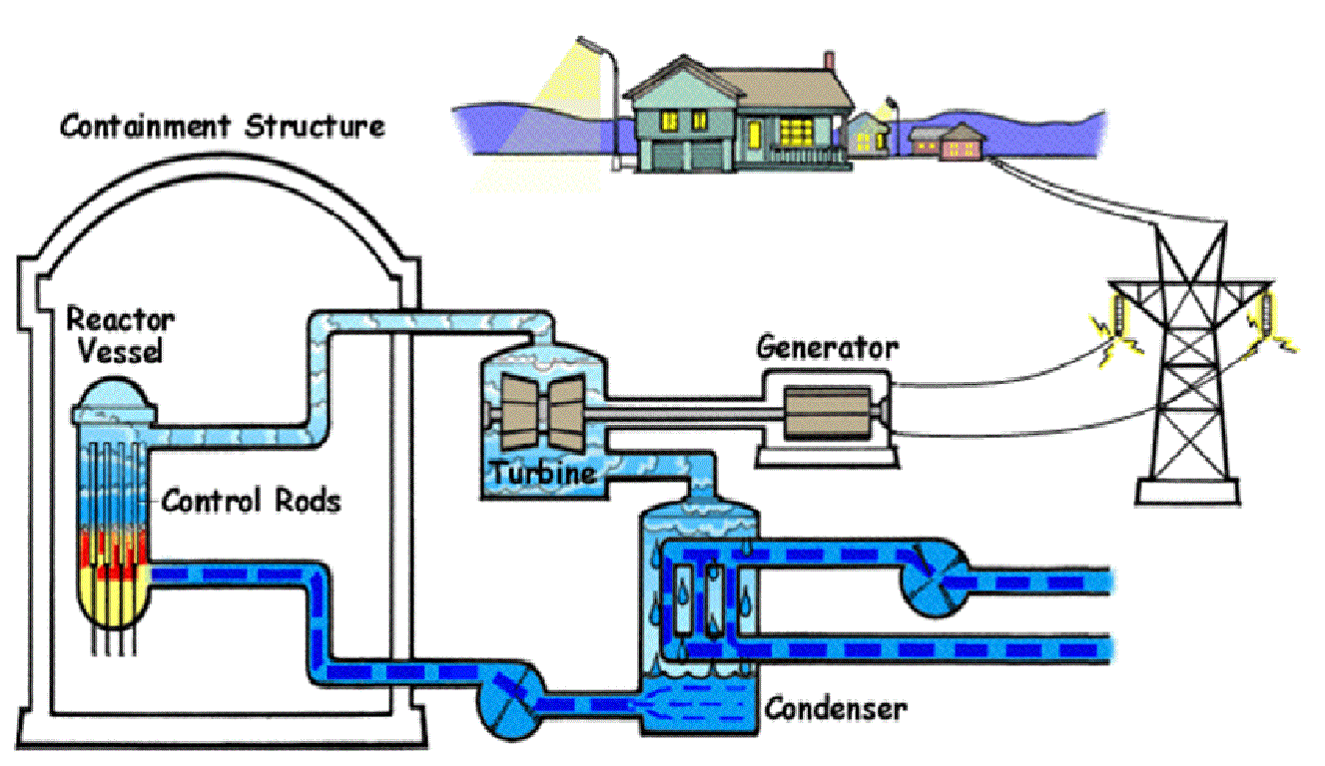
Gambar 6.8 Proses Pemanfaatan Panas Hasil Fisi PLTN

Slide 13
Energi Magma
Menurut salah satu teori, pada prinsipnya bumi merupakan pecahan yang terlempar dan matahari. Karenanya, bumi hingga kini masih mempunyai suatu inti panas sekali yang meleleh. Kegiatan gunung-gunung berapi di banyak tempat di permukaan bumi dipandang sebagai bukti dari teori ini. Magma, yang menye­babkan letusan-letusan vulkanik juga menghasiikan sumber-sumber uap dan air panas pada permukaan bumi.
Pada asasnya bumi terdiri atas tiga bagian sebagaimana terlihat pada Gambar 6.9. Bagian paling luar adalah lapisan kulit. Tebal­nya adalah rata-rata 30 sampai 40 km atau lebih di daratan, dan di laut antara 7 dan 10 km. Bagian berikutny dinamakan mantel, yang terdiri atas batu yang dalamnya mencapai kira-kira 3000 km, dan yang berbatasan dengan inti bumi yang panas sekali. Inti ini terdiri atas inti cair, atau inti meleleh, yang mencapai 2000 km lagi kemudian paling tengah berupa inti keras yang mempunyai garis tengah sekitar 2600 km. Panas inti mencapai 5000⁰C lebih. Diperkirakan ada dua sebab mengapa inti bumi itu berada dalam keadaan panas.

Slide 14
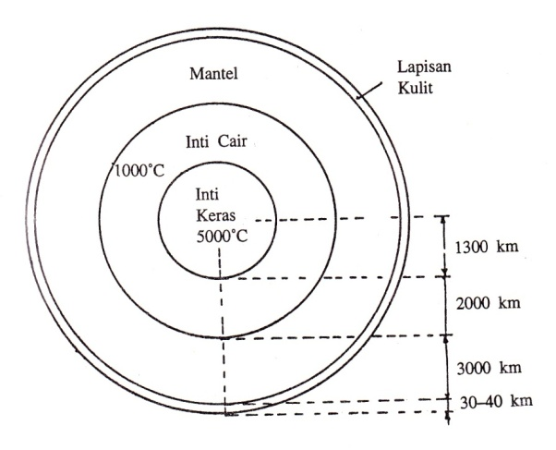
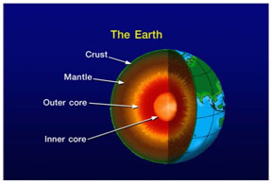
Gambar 6.9.
Isi Bumi Terdiri Atas, Inti, Mantel dan
Lapisan Kulit

Slide 15
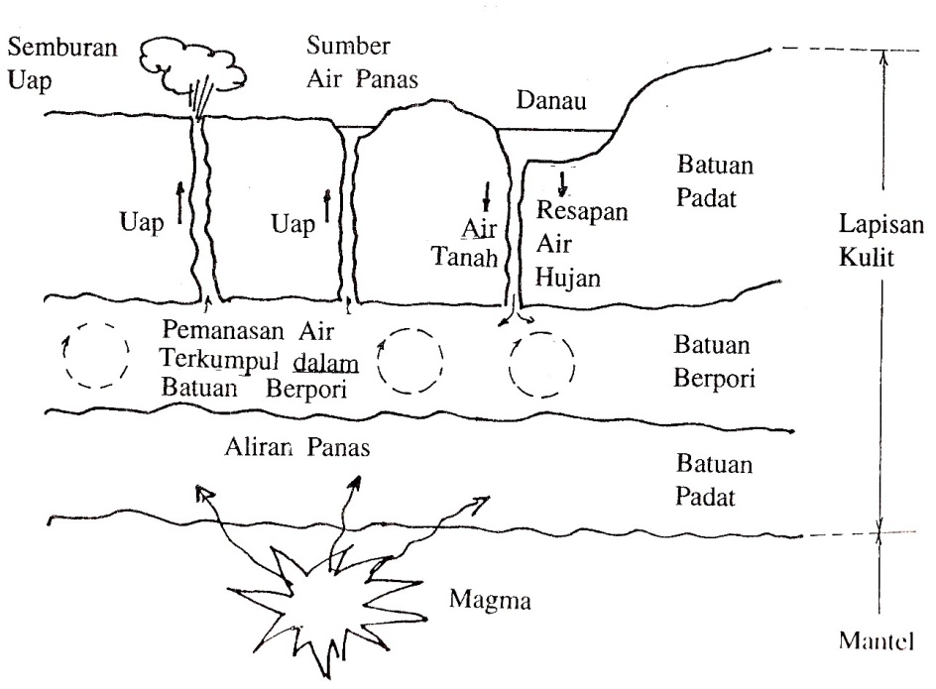
Gambar 6.10 Skema terjadinya sumber air panas dan sumber u

Slide 16
Tabel 6.6 Sumber daya Panas Bumi Indonesia (satuan : 10³MW)
No | Wilayah | Teragakan | Terduga | Belum ditemukan | Total
1 | Sumatera |  | 3,6 | 1,3 | 4,9
2 | Jawa | 1,0 | 4,9 | 2,2 | 8,1
3 | Sulawesi | 0,1 | 1,0 | 0,4 | 1,5
4 | Wilayah lain |  | 1,1 | 0,5 | 1,6
5 | Total Indonesia | 1,1 | 10,6 | 4,4 | 16,1

Slide 17
Energi Surya Lansung
Sebagaimana telah di kemukan pada bab-bab sebelumnya, pada azasnya dalam arti yang luas. Energy yang berasal dari sang surya bukan saja terdiri dari penyinaran lansung oleh pancaran matahari kebumi, tetapi sebenarnya termasuk seluruh efek yang lansung, seperti tenaga angin, tenaga air, dan energy laut. Bahkan juga termasuk gejala semacam bentuk energy yang berasal dari boimassa. Dalam bab ini hanya membicarakan mengenai pemanfaatan energy yang berasal dari sinar matahari secara lansung.
Dalam pelaksanaan pemanfaatannya, dapat dibedakan tiga cara, cara pertama adalah prinsip pemanasan lansung. Dalam hal ini sinar-sinar matahari memanasi lansung benda yang akan dipanaskan, atau memanasi secara lansung medium, misalnya air, yang akan dipanaskan. Air panas itu , nanti akan dipakai misalnya untuk mandi. Cara ke dua adalah, bahwa yang dipanaskan adalah juga air, akan tetapi panas yang terkandung dalam air itu akan dikonversikan menjadi energy listrik. Sedangkan cara ketiga adalah cara fotovoltaik. Dengan cara ini maka energy sinar matahari lansung dikonversikan menjadi energy listrik.

Slide 18
Pemanasan Lansung
Pemanfaatan energy surya oleh manusia secara lansung dalam bentuk pemanasan , telah lama dikenal. Menjemur pakaian adalah contoh yang terlihat sehari-hari di rumah-rumah tangga biasa.
Efektifitas pemanfaatan energy surya dengan cara pemanfaatan lansung dapat ditingkatkan bial menggunakan pengumpul-pengumpul panas yang biasanya disebut kolektor. Sinar-sinar matarahari dikonsentrasikan oleh kolektor ini pada suatu tempat, sehingga dperoleh suatu suhu yang lebih tinggi. Gambar 6.11 menunjukkan bentuk-bentuk kolektor.
Sistem –sistem pemanasan lansung ini mempunyai effeisiensi dari sekitar 30 – 40% dan harga (1980) berkisar 100 US dollar per m²., belum terpasang. Pada saat ini penggunaannya adalah terbanyak untuk pemanasan air kolam dan air untuk mandi.

Slide 19
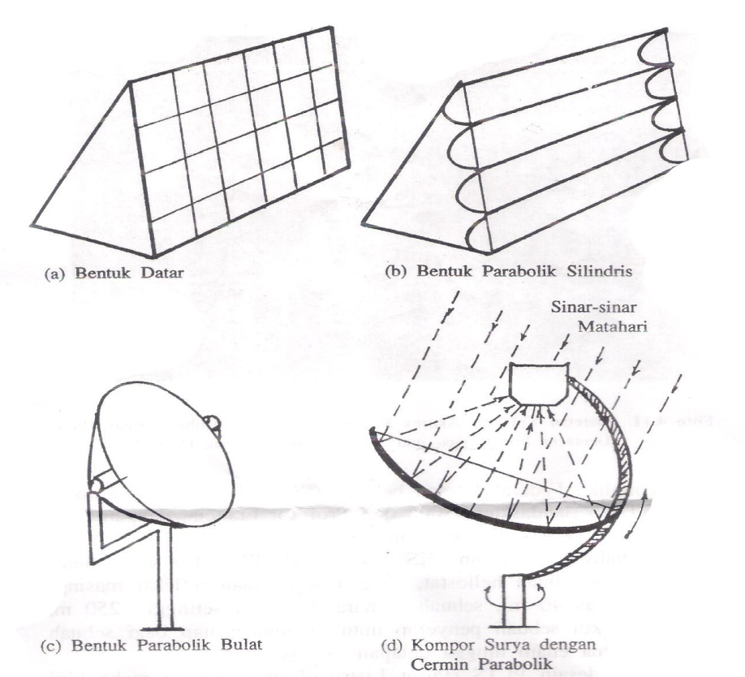
Gambar 6.11. Beberapa Bentuk Kolektor.

Slide 20
Konversi Energi Fotovoltaik
Energi radiasi surya dapat diubah menjadi arus listrik searah dengan mempergunakan lapisan-lapisan tipis dari silikon (Si) murni atau bahan semikonduktor Iainnya. Pada saat ini silikon merupakan bahan yang terbanyak dipakai. Silikon merupakan pula suatu unsur yang banyak terdapat di alam. Untuk keperluan pemakaian se­bagai semikonduktor, silikon hams dimurnikan hingga suatu tingkat pemurnian yang tinggi sekali: kurang dan satu atom pengotoran per 1010 atom silikon,. Gambar 6.13(a) memperlihatkan pengaturan atom dalam kristal silikon. Bentuk kristalisasi demikian akan ter­jadi bilamana silikon cair terjadi padat, hal mana disebabkan karena tiap atom silikon mempunyai elektron valensi. Dengan demikian terjadi suatu bentuk kristal di mana tiap atom silikon mempunyai sejumlah 4 tetangga terdekat. Tiap dua atom silikon yang bertetargga saling memiliki salah satu elektron valensinya. Bentuk kisi kristal menurut Gambar 6.13(a) sering juga dinamakan kisi intan.

Slide 21
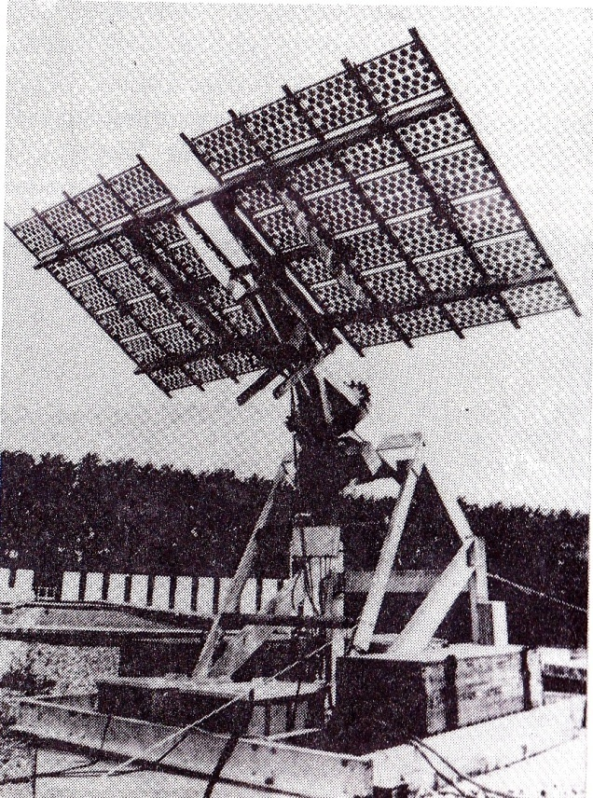
Gambar 6.14 Sebuah Instalasi Sel Surya Fotovoltaik yang dilengkapi dengan alat untuk Melacak Posisi Matahari (Foto: Cipel, Paris, France).

Slide 22
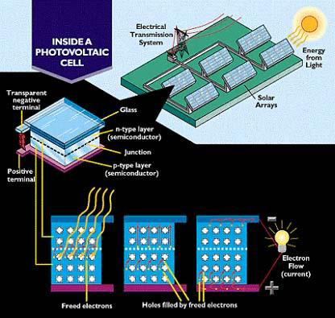
Skema PLTS

Slide 23
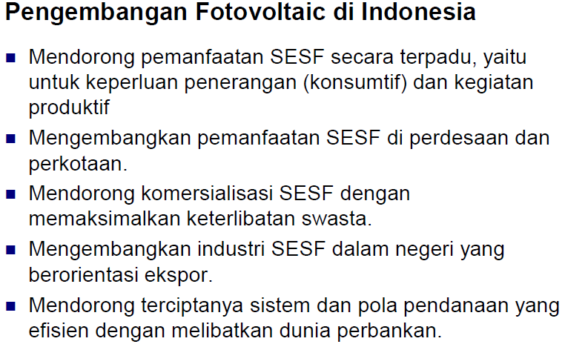

Slide 24
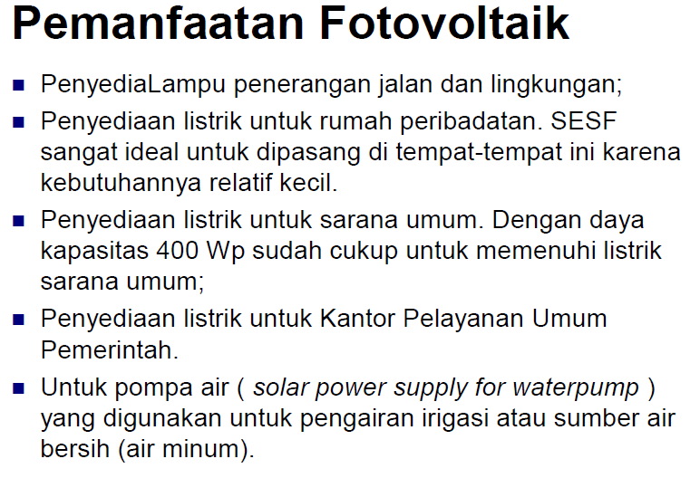

Slide 25
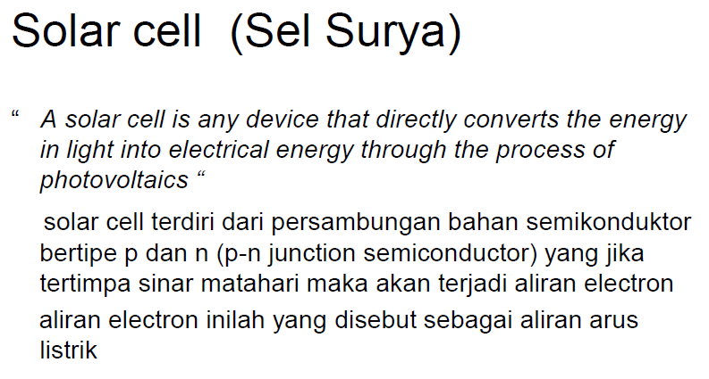

Slide 26
